Slide 1


25.03.20
책장 정리 웹 앱
AI Librarian
정윤우 안형욱 이국정 이예은
한국폴리텍대학 성남캠퍼스 AISW과
2025-03-20 3차 발표
01

Slide 2


25.03.20
요구사항
1
주제 및 목표
사용자
주요기능
2
3
4
아키텍처
요구사항 명세서
테스트 내용
5
6
7
일정
02

Slide 3





25.03.20
주제
1
사진 기반의 공간 정리 및 재고 파악
책장 정리 시스템
2
AI학습을 사용하여 책장 정리 및 배치 추천
03

Slide 4
25.03.20
목표
1
어지러진 책장을 정리할 수 있는 가이드를 제공
책장 정리 시스템
2
사진 촬영을 통한 책 목록 추출 및 공간배치 분석
3
책장 크기에 맞는 책 배치 (색깔순 or 크기순) 방안 추천
04

Slide 5

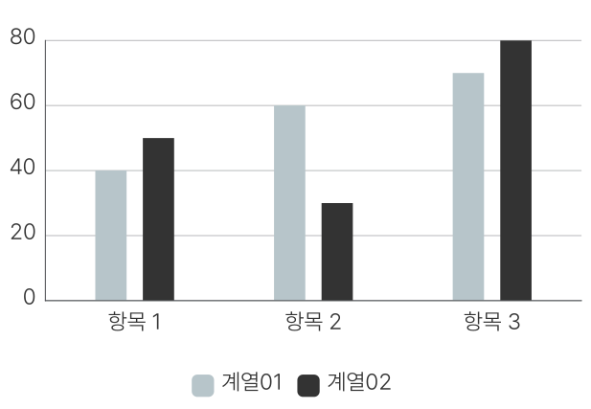
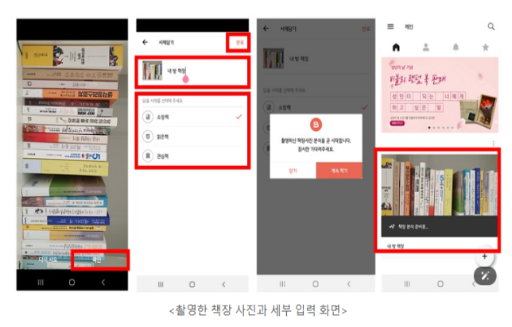
25.03.20
사용자
1
2
책장을 가진 모든 사람
책장 정리를 고민하는 사람
책장의 자투리 공간을 합쳐서 한 칸을 만들어 낼 수 있지 않을까?
정리할 엄두가 안나서 못하는 사람
05

Slide 6

25.03.20
주요기능
1
책장 사진 촬영 및 책 인식
2
책 제목 및 종류 추출
책장 정리 시스템
3
책장 내 책 수량 파악 및 데이터 저장
06

Slide 7
25.03.20
주요기능
4
책장 정리 가이드
5
보유한 책 검색
책장 정리 시스템
6
엑셀 파일 생성
07

Slide 8
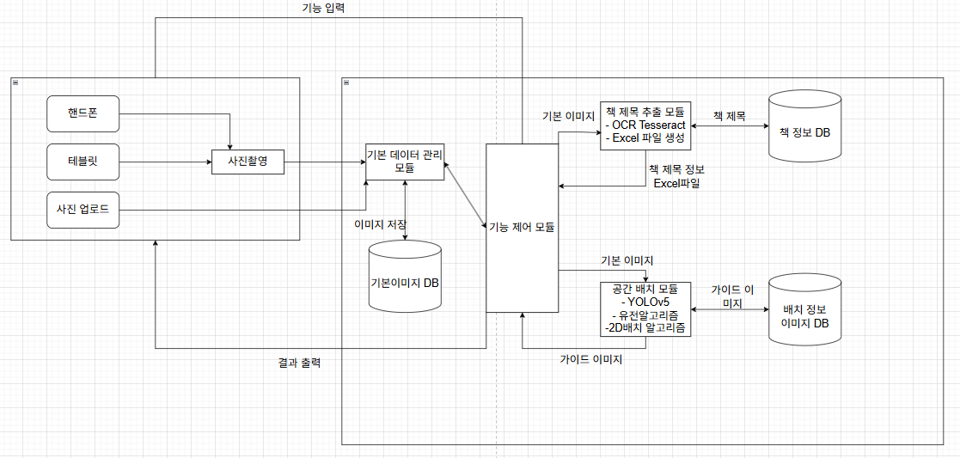
25.03.20
아키텍처
08

Slide 9

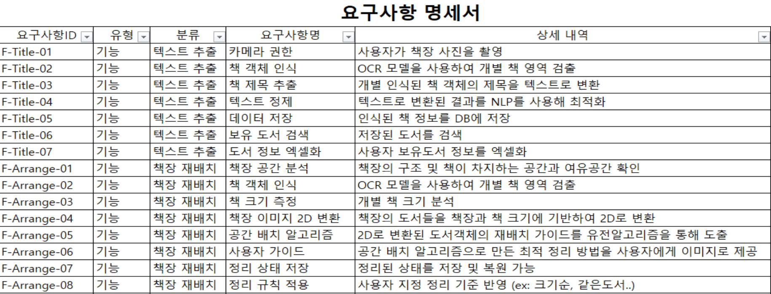
25.03.20
09

Slide 10
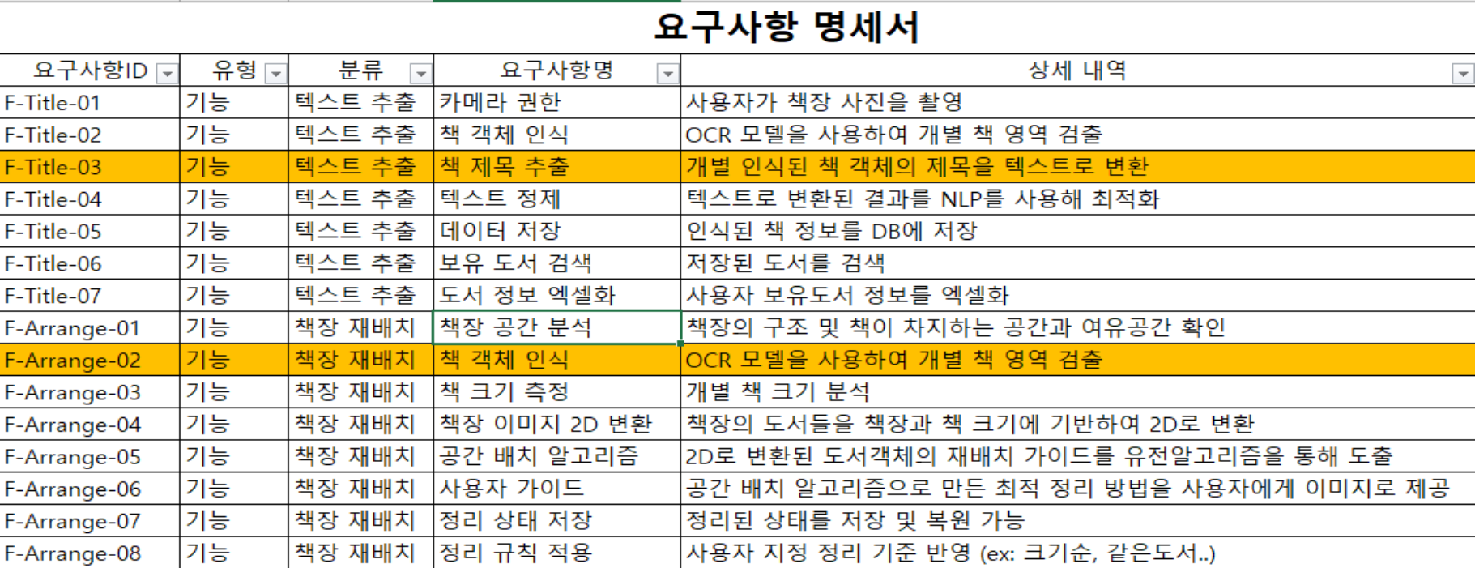
25.03.20
10

Slide 11
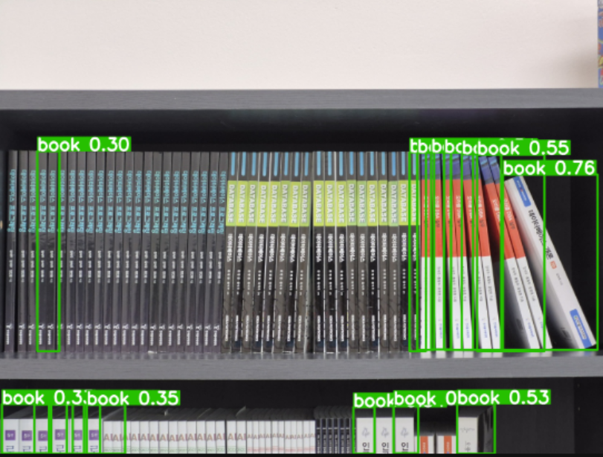
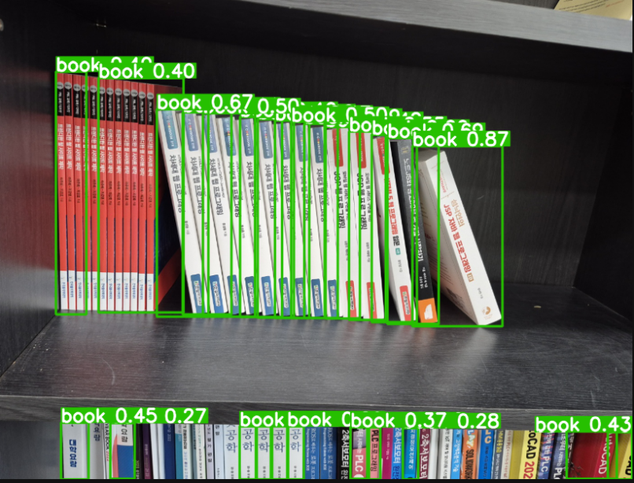
25.03.20
객체 인식
YOLOv5
YOLOv5
11

Slide 12
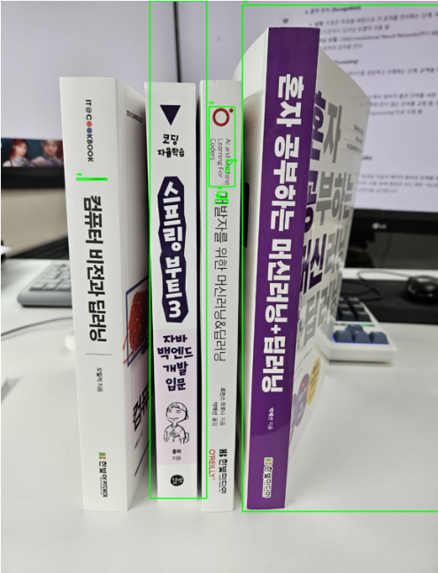
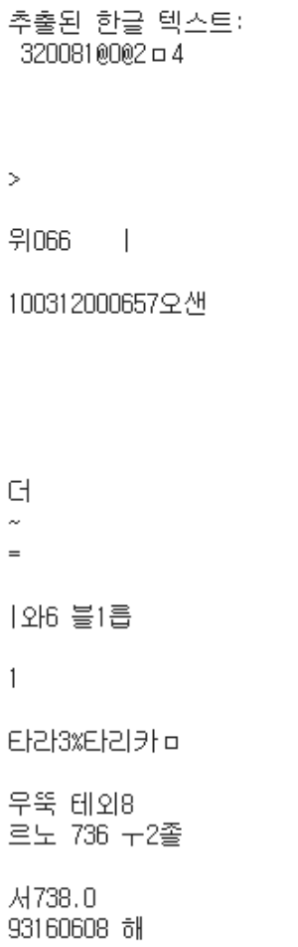
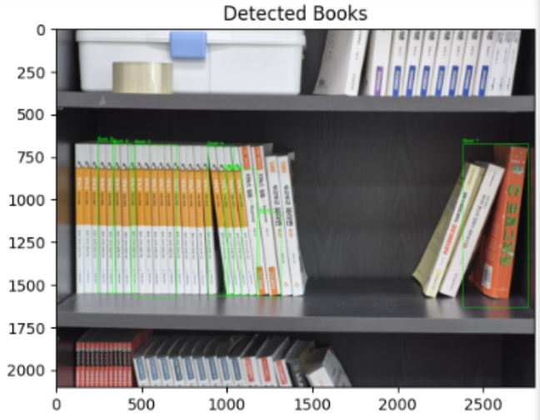
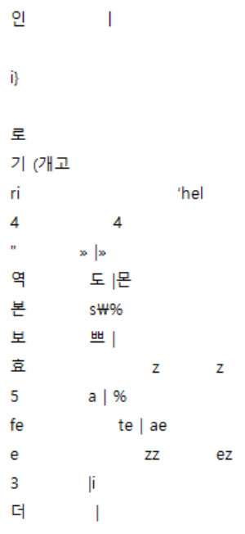
25.03.20
텍스트 인식
OCR Tesseract
OCR Tesseract
12

Slide 13
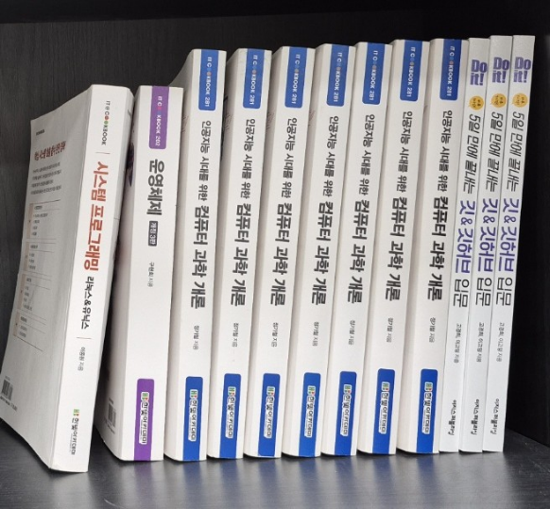
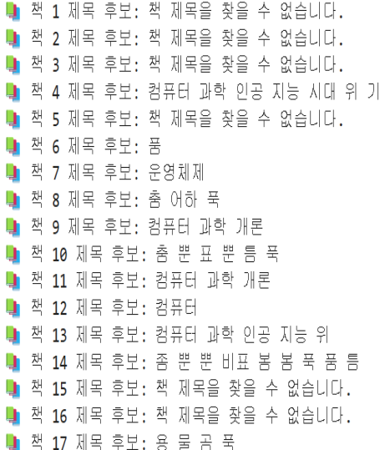
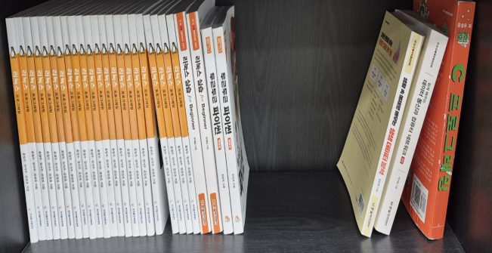
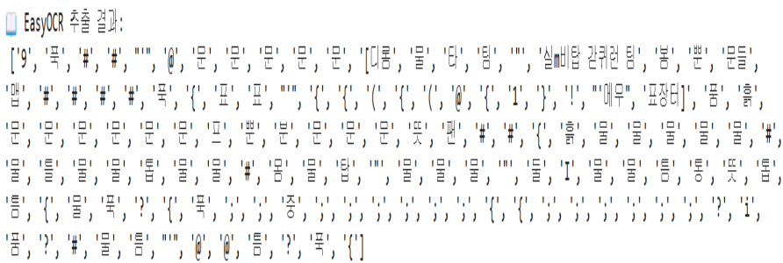
25.03.20
텍스트 인식
OCR Tesseract
OCR EasyOCR
13

Slide 14
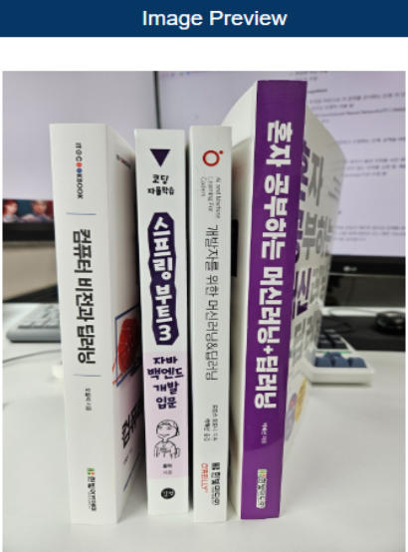
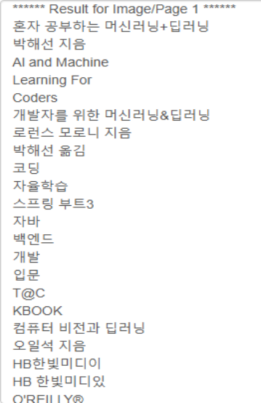
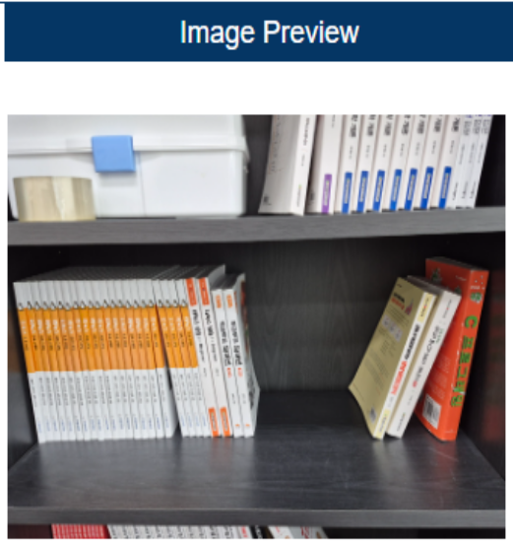
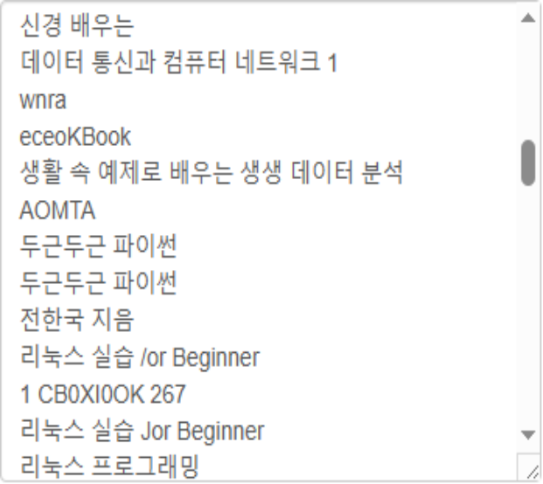
25.03.20
텍스트 인식(API)
OCR Space API
OCR Space API
14

Slide 15
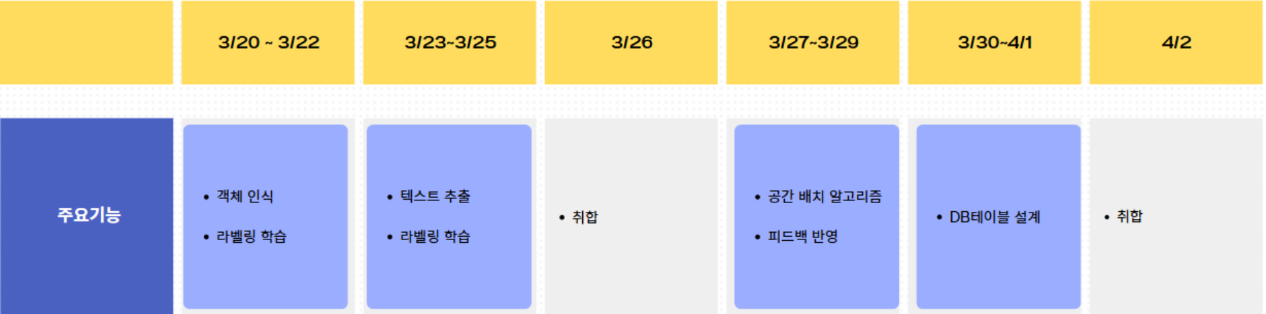
25.03.20
일정
15

Slide 16
25.03.20
Q&A
16

Slide 17
25.03.20
감사합니다.
AI Librarian
정윤우 안형욱 이국정 이예은
한국폴리텍대학 성남캠퍼스 AISW과
2025-03-20 3차 발표
01

